Slide 1
培训管理
崔岑
崔岑

Slide 2
我叫陈阿土
2
陈阿土是某乡下人，从来没有出过远门。攒了半辈子的钱，终于参加一个旅游团 出了国。国外的一切都是非常新鲜的，关键是，陈阿土参加的是豪华团，一个人住一 个标准间。这让他新奇不已。早晨，服务生来敲门送早餐时大声说道：Good morning！
陈阿土愣住了。这是什么意思呢？在自己的家乡，一般陌生人见面都
会问：“您贵姓？”于是陈阿土大声叫道：我叫陈阿土！如是这般，连着三天， 都是那个服务生来敲门，每天都大声说：Good morning！而陈阿土亦大声回道：“ 我叫陈阿土！”但他非常的生气。这个服务生也太笨了，天天问自己叫什么，告诉他 又记不住，很烦的。终于他忍不住去问导游，Good moring是什么意思，导游告诉 了他，天啊！！真是丢脸死了。陈阿土反复练习Good morning，以便能体面地应对 服务生。又一天的早晨，服务生照常来敲门，门一开陈阿土就大声叫道：Good moring！与此同时，服务生叫道：我叫陈阿土！

Slide 3
个体能够彼此影响，组
3
织要影响成员。
部队、宗教更是如此！

Slide 4
目录
4
一、培训管理概述
二、培训系统建立
三、培训转化及效果评估
四、培训管理问题及应对

Slide 5
培训
概 念
5
培训是公司为了提高组织绩效而向员工传授工作知识、技能和文化的 行为。
培训管理是公司根据战略规划，收集培训信息，制定培训规划，并做 好培训实施和转化的一系列过程。
讨论：态度能不能培训？

Slide 6
条件反射
6
原来不能引起某一反应的刺激，通过一个学习过程，就是把这个 刺激与另一个能引起反应的刺激同时给予，使他们彼此建立起联 系，从而在条件刺激和条件反应之间建立起的联系叫做条件反射
。
条件反射是人出生以后在生活过程中逐渐形成的后天性反射，是在
非条件反射的基础上，经过一定的过程，在大脑皮层参与下完成的
，是一种高级的神经活动，是高级神经活动的基本方式。
实验：每次给狗吃肉之前总是按蜂鸣器。于是，这声音就如同让狗 看到肉一样，也会使他们流下口水，即使蜂鸣器响过后没有食物， 亦如此。不过，不能无休止的连续欺骗这些狗。如果蜂鸣器响过后 不给食物，狗对该声音的反应就会愈来愈弱，分泌的唾液一次比一 次少。

Slide 7
强化理论
7
人或动物为了达到某种目的, 会采取一定的行为作用于环境。当这种行 为的后果对他有利时, 这种行为就会在以后重复出现; 不利时, 这种行为 就减弱或消失。人们可以用这种正强化或负强化的办法来影响行为的后 果, 从而修正其行为, 这就是强化理论, 也叫做行为修正理论。
塑造新行为：通过对趋向于所要塑造的行为的方向的行为不断地给予强化,直 到引出所需要的新行为。但要注意的是: 学生必须在他们能力所及的行为范 围内得到强化,同时这些行为又必须向新的行为延伸。
程序教学：知识学习细分为一系列过程, 每下一个过程的复杂程度都比上一 个过程深,每一次学习的知识量都是比较合适的。依照这种安排, 学生每次学 习的量不大,学习由易到难,学习内容环环相扣,这样循序渐进使得学生学习起 来不会出现过多的困惑,对于和学习材料对应的各种问题 (按照复杂程度的顺 序编排) ,学生作出正确反应的比率也会比较高,这样下去就可以逐步强化复杂 的反应。
普雷马克原理（Premack Principle）即用高频的活动作为低频活动的强化 物，或者说用学生喜爱的活动去强化学生参与不喜爱的活动。如“你吃完这 些青菜，就可以去玩。”

Slide 8
培训管理与其他模块关系
8
战略管理
薪酬福利管理
培训管理
绩效管理
晋升异动管理

Slide 9
培训管理现状
9
一年花那么多培训费有产出吗
员工培训完就跳槽了，还培训啥呢
培训时很激动，培训后就一点动静也没有了
培训影响工作时间 培训后效率提升了吗 培训占用个人时间

Slide 10
原因
10
效果难衡量，价值难评估
培训未成体系
培训没有紧贴工作实际
培训没有和其他HR模块联动
公司大环境不好
HR工作不细致

Slide 11
目录
11
一、培训管理概述
二、培训系统建立
三、培训转化及效果评估
四、培训管理问题及应对

Slide 12
培训系统
12
培训 对象
需求 分析
培训 转化
培训
评估
配套 政策
正确 认知
培训 计划
培训 实施
讲师 管理

Slide 13
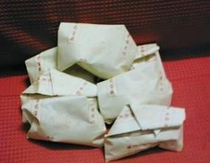
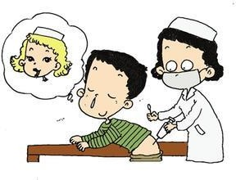
正确认知
13
培训的重要意义/抓老板的痛点
培训是“中药”而非“西药” 培训需要系统持续开展

Slide 14
培训对象
14
照顾“面”，更要突出“点”
伤其十指不如断其一指
能够结合干部梯队建设/培养计划实施更好

Slide 15
培训规划
15
战略/老板角 度
主管角度 员工角度
调研需求
确定培训计划

Slide 16
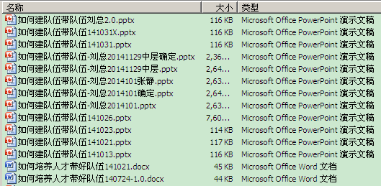
培训准备
16
1➢
选择讲师
有实战经验
熟悉行业或企业
有逻辑
2➢ 调整内容
外部讲师
内部讲师
3➢ 完善课件

Slide 17
培训实施
17
PPT/道具
环境
游戏
研讨
时间

Slide 18
配套政策措施
18
培训体系
绩效管理
晋升异动
职业发展
新工具新技术如微信微课等 应用

Slide 19
目录
19
一、培训管理概述
二、培训系统建立
三、培训转化及效果评估
四、培训管理问题及应对

Slide 20
柯氏四级培训评估模式
20
评估层次 | 评估标准 | 评估重点 | 评估方法 | 评估主体 | 评估时间
第一层次 | 反应层面 | 学员对培训活动的 整体性主观感受 （感受如何） | 问卷调查 访谈法 观察法 | 培训组织机构 | 培训进行中或 培训刚刚结束 后
第二层次 | 知识层面 | 了解学员真正理解、 吸收的基本原理、 事实与技能（学得 如何） | 测试 问卷调查 现场模拟 座谈会 | 培训组织机构 | 培训结束后
第三层次 | 行为层面 | 了解学员接受培训 后行为习性是否有 所改变，并分析这 些改变与培训活动 的相关性 （学以致 用如何） | 绩效考核 观察法 访谈法 | 培训组织机构 学员上级主管 同事及下属 直接客户 | 培训结束后三 个月或下一个 绩效考核期
第四层次 | 结果层面 | 了解学员个体及组 织的绩效改进情况， 并分析绩效变化与 企业培训活动之间 的相关情况（成效 如何） | 投资回报率 绩效考核结 果 企业运营情 况分析 | 培训组织机构 学员上级主管 企业运营部门 | 下一个绩效考 核期或一年后

Slide 21
行动学习
21
通过学员自己去发现问题、查找原因，最后解决 问题。既解决了企业工作中遇到的问题，同时学 员也在行动的过程中得到了提升。
干中学，学中干

Slide 22
行动学习
22
第一步：找症状，明确问题并确定目标
第二步：自由讨论原因
第三步：剔除不相关原因，聚焦重要原因
第四步：把原因逻辑化、系统化
第五步：把原因按轻重缓急排队
第六步：把原因转换为子目标
第七步：自由讨论解决方案
第八步：对解决问题的过程进行反思
第九步：评估并确定解决方案
第十步：制定行动计划

Slide 23
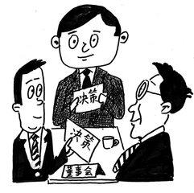
私董会
23
私董会是源自于美国的一项专业服务，主 要服务于快速成长阶段的企业家，他们以 “身份共鸣、非利益冲突、私密性”为基 本原则，每十几位组成一个“私人董事会 小组”，每月就其中某位成员现实工作中 的重要问题展开讨论，深入剖析问题核心
，彼此信任，相互提出极具价值的建议， 分享来之不易的经验教训与创意，共同寻 找解决方案并持续跟踪实施成效。

Slide 24
私董会七步法
24
步骤一: 躬问: 提出问题
步骤二: 探究: 看清问题本质
步骤三: 澄明: 成员剖析问题症结
步骤四: 定见: 抓住核心问题
步骤五: 解晰: 五花八门抛想法
步骤六: 精思: 每人提一个建议
步骤七: 心得: 总结普遍意义的收获

Slide 25
实操案例一
25
课后作业
主管评价
复盘改进
HR监督
和工作结合

Slide 26
实操案例二
26
5 月12 日前， 5S自 评、拍摄照片， 放 到PPT中提交。
6 月30 日前， 按节点 提交5S推行的阶段成 果及自评。每次100 分，共3次。
5 月30 日前， 在事 业部开展5S转训， 强化5S现场管理推 行。
课后
评比
600分
起
课前
自评
100分
课堂汇
报
100分
课后
实施
300分
转训分
享
100分
5月13日，小组讨论分 析做好自评完善PPT， 汇报展示，评委组根据 各组自我分析的合理程 度打分。
7 月后， 继续推行
5S，做好改善和保 持，评委组合神秘 访客巡检2-3 次， 每次300 分， 累加
。

Slide 27
目录
27
一、培训管理概述
二、培训系统建立
三、培训转化及效果评估
四、培训管理问题及应对策略

Slide 28
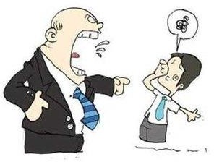
1、老板不支持
28
应对策略
用数据或案例告诉老板产出/未来产出
做出一次精品/爆款
安排老板参加或观摩
意见领袖
和HR其他模块联动
培训工作做到极致

Slide 29
2、主管不配合
29
应对策略
搞定老板
贴近工作实际
与HR其他模块联动

Slide 30
3、员工不参加
30
应对策略：
贴近工作
结合员工职业生涯发展
与HR其他模块联动
结合员工兴趣
形式新颖
合理安排时间

Slide 31
小组汇报作业
31
题目：以小组某成员所在公司所遇到的人力资源管理问题为案例
，根据课堂所学，剖析原因，并提出解决方案。
以小组为单位，在第9/10次课用PPT汇报
每个小组汇报时间为30分钟，答疑5分钟
1月12日前电子版提交给助教
小组汇报占课程总成绩的30%
评分规则：100分制；每个小组出一名代表打分，求平均，占50%
；教师打分，占50%
评分标准：案例的典型性、原因的深刻性、解决方案的合理性/可操 作性、人力资源管理知识的运用程度四个维度，各占25%。
要求

Slide 32
38
谢 谢

